Slide 1
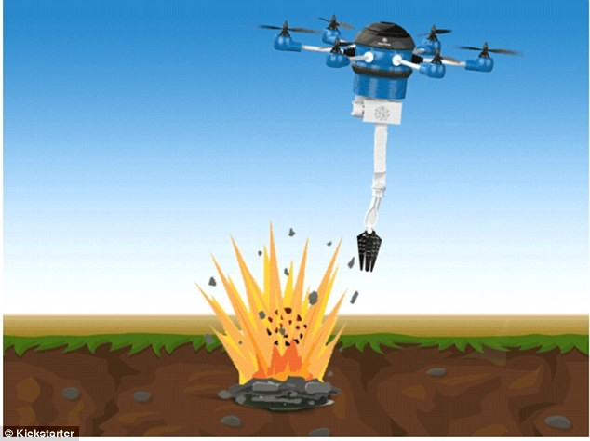
如何埋伏笔？
劝说文

Slide 2
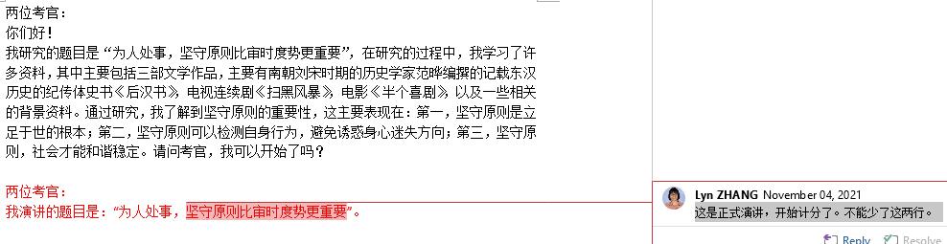
一分钟后正式开始

Slide 3
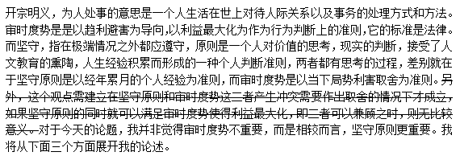
首段太长了，去掉了一部分。

Slide 4
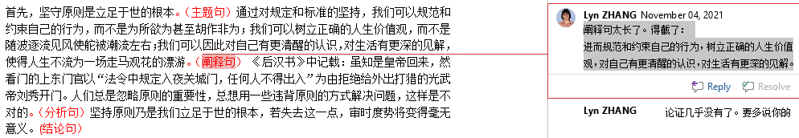
每一个分论点的结构，论证部分占比重最大

Slide 5
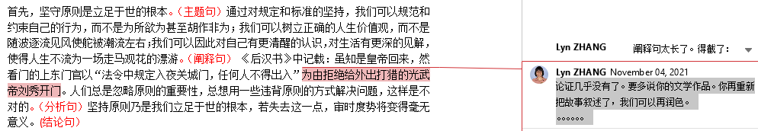
论证部分挤没了，所以要把故事重写一下

Slide 6
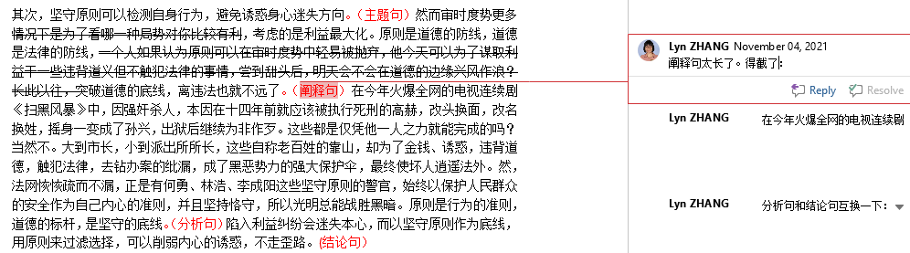
阐释句太啰嗦了。

Slide 7
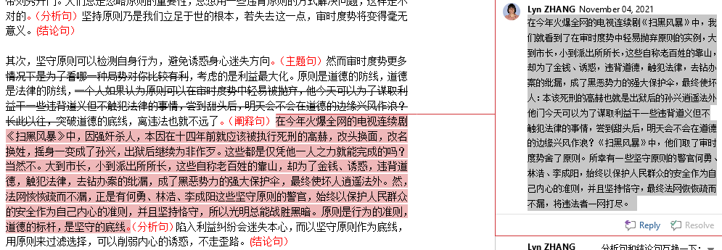
很好的论证，略微有一些复述，少了上下文关联论证。

Slide 8
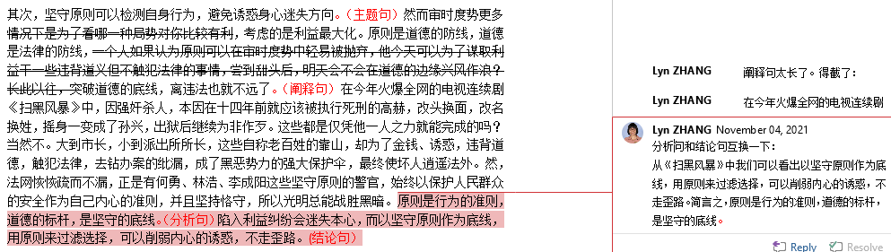
分析句和结论句稍微有一点界限不清。

Slide 9
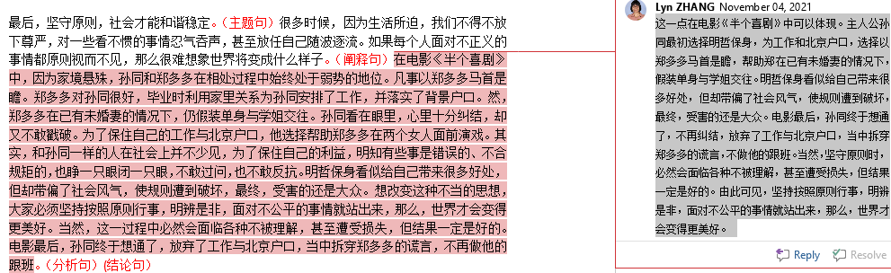
把复述的痕迹去掉一点

Slide 10
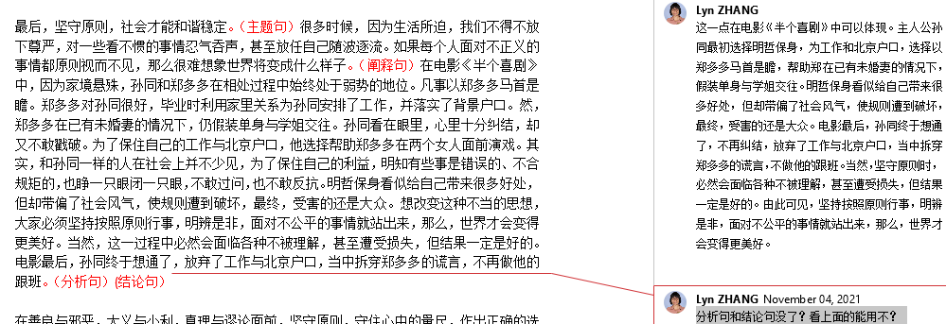
第三个分论点的分析句和结论句失踪了。

Slide 11
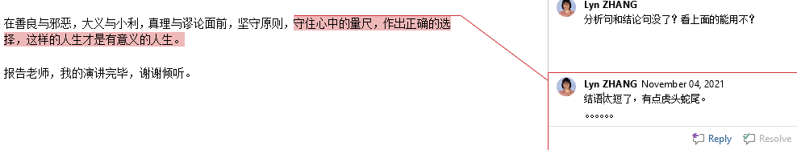
虎头蛇尾，结尾段有一点短了。得重写一下。

Slide 12
七八成完美的口语劝说文。接下来怎么润色？
从古至今的其他坚守原则、审时度势事例。（讨论的时候可以用）
关于坚守原则、审时度势的文言文。
关于坚守原则、审时度势的名言警句。

Slide 13
列出来所有素材:坚守原则
1. 战国·邹·孟轲《孟子·离娄上》:“离娄之明,公输子之巧,不以规矩,不能成方圆.”
2. 古者富贵而名摩灭，不可胜记，唯倜傥非常之人称焉。盖文王拘而演《周易》；仲尼厄而作《春秋》；屈原放逐，乃赋《离骚》；左丘失明，厥有《国语》；孙子膑脚，《兵法》修列；不韦迁蜀，世传《吕览》；韩非囚秦，《说难》《孤愤》；《诗》三百篇，大底圣贤发愤之所为作也。
【出处】司马迁 《报任安书》
【大意】古时候虽富贵但名字磨灭不传的人，多得数不清，只有那些卓异而不平常的人才在世上著称。西伯姬昌被拘禁而扩写《周易》；孔子受困窘而作《春秋》；屈原被放逐，才写了《离骚》；左丘明失明之后，才著成《国语》；孙膑被截去膝盖骨，才撰写《兵法》；吕不韦被贬谪蜀地，后世才流传着《吕氏春秋》；韩非被囚禁在秦国，写出《说难》《孤愤》；《诗》三百篇，大都是一些圣贤们抒发愤慨而写作的。
【背景】《报任安书》是司马迁写给其友人任安的一封回信。在文中，司马迁以极其激愤的心情，申述了自己受宫刑的不幸遭遇。其中，“人固有一死，或重于泰山，或轻于鸿毛”的英雄气概流传千古，表现出了他坚守理想，坚韧不屈的精神。

Slide 14
审时度势的文言文
事之难易，不在大小，务在知时。《吕氏春秋·孝行览·首时》 务：一定。知时：认识时机。
审度时宜，虑定而定，天下无不可为之事。明·张居正《答宣大巡抚吴坏训策黄西》 审：详察;细研。虑定而定：考虑成熟而使心中有数。
审时度势 清·洪仁玕《资政新篇》 时：时势。度：揣度，估计。
事有常变，理有穷通。……其理在于审时度世。 清·洪仁玕《资政新篇》 事有常变：客观事物有不变有变。常：正常。理有穷通：事理有不理解有理解。
治事不若治人，治人不若治法，治法不若治时。时者国之所以存亡，天下之所最重也。 宋·苏轼《应制举上两制书》 治法不若时：制定法规不如抓住时势。
知者善谋，不如当时。 《管子·霸言》 知：智。当时：正当其时。
论学则观其身，论政则考其时。 明·方孝孺《杂铭·书签》学：学习。身：自己。 政：政治，政绩。时：时势。从一个人自身表现来看他的学问，从时势的治乱来看统治者的政绩。
天时不如地利，地利不如人和。《孟子·公孙丑下》天时：指有利于政战的自然气候条件。地利：地理的优势。人和：指人心所向，上下团结。

Slide 15
审时度势的文言文
顺天者存，逆天者亡。 《孟子·离娄上》 天：自然规律。
虎啸风生，龙腾云起，英贤奋发，亦各因时。《北史·张定和传论》 因：凭借。时：时机。
识时务者为俊杰。《三国志·蜀书·诸葛亮传》 识时务者：能认清当时客观形势的人。
飞蓬遇飘风，而行千里，乘风之势也。 《商君书·禁使》飞蓬：蓬为多年生草本植物，秋来时因风飘荡，胡曰飞蓬。飞蓬因风而行千里，喻人必因势才能成就大业。
封建非圣人意也，势也。 唐·柳宗元《封建论》 封建这种制度的建立并非是圣人的意旨，完全是形势造就的结果。
大树将颠，非一绳所维。《后汉书·徐穉传》颠：倾倒。非一绳所维：不是一根绳子所能维系得了。
大厦将颠，非一木所支。隋·王通《文中子·事君》颠：倾倒。 支：支撑。杜甫《水槛》：“既殊大厦倾，可以一木支?”
巨厦之崩，一木不能支，洪河已决，掬壤不能救。隋·王义《上炀帝书陈咸败》 崩：倒塌。支：支撑。洪河已决：大河已缺堤。 掬壤：双手捧土。

Slide 16
审时度势的人
https://www.163.com/dy/article/EA0EPTNJ05380FTZ.html
【人物】司马懿：人这一辈子，善于审时度势，是决胜的首要条件。
说起《三国演义》，想必大部分人都颇为熟知。要说在英雄辈出的三国里，谁是最后的大赢家，司马懿定是位列其中。根据书中的描写，摩天之星发现，曹操、刘备、孙权这三位大佬为权位你争我夺大半辈子，可笑到最后的却只有司马懿。
从一个无名小卒到大佬级别人物，司马懿是如何做到的？
在三国争霸中，马懿能够成就自己的功业，其中离不开这三大原则。
善于审时度势
勤于吏职，善于隐忍
顺时而动，顺势成业

Slide 17
做人要坚持原则
魏晋时期的竹林七贤，在历史上留下美谈，其中的嵇康，是个节操高贵、坚守原则的人。
嵇康曾经在魏朝担任过一个小官，虽然是官小权小，但是他却不畏恶势力，一身正气。嵇康对当朝的权贵司马集团很是厌恶，羞于与他们同朝为官，因此退官还乡，过起了隐居的田园生活。
他的好朋友山涛写信劝他，不要冲撞司马集团，对他们的行为，只要睁一只眼闭一只眼，不要太冒尖，就可以稳稳当当地做自己的小官，平平安安地生活。不然的话，很可能受到迫害，遭遇不测。
嵇康看到山涛的信后非常生气，他认为男儿生于天地间，做人要有自己的原则，不能俯首哈腰地附和那些贪官污吏，而要有自己的骨气，不正确的人和事决不可迁就。他把自己的想法如实写进回信中，并由此与山涛断绝朋友关系。
当他把这封信给自己的另一位好友阮籍看时，阮籍竟被他不与贪官污吏同流合污的气节感动得泪盈满眶。阮籍称赞他是与邪恶势力格斗的真正勇士，而且他同样为山涛的没有骨气而抱憾不已。
由于嵇康的疾恶如仇，不肯与司马集团合作，不久便被司马昭借“轻时傲世，乱群惑众”的罪名处以死罪。
在嵇康临刑之时，他还气定神闲、视死如归地弹奏了一曲流传至今的古琴名曲——《广陵散》。这首绝世之作音调激越，久久回荡在刑场的上空，至今为正人君子们所慨叹。
做人要有原则，要有自己的底线，不然的话在大千世界中很容易迷失自我，浑浑噩噩地度过自己在人世的短暂的人生。

Slide 18
做人要坚持原则：一场手术
手术室里，一位年轻的护士首次跟一位著名的外科医生合作，并且还担任责任护士。
手术进行了很久，在医生即将缝合伤口时，女护士严肃地对医生说：“我们手术一共用去了十五块纱布，可你只取出了十四块。”
医生摇摇头：“纱布一块也没漏下，别浪费时间了。”
“不！”女护士坚定地说，“肯定用了十五块，还有一块没取出来，我们不能缝合。”
医生没有理他，对其他人说道：“手术一切正常，现在听我的，快缝合。”
做人要坚持原则：一场手术
“您不可以这样，”女护士叫了起来，“我们得为病人负责。”
医生脸上忽然呈现出一丝笑容，他拿出了一直捏在左手心的第十五块纱布。医生高声对年轻的护士说：“从今以后，你就是我的正式助手。”
做人要有自己的原则，更要善于坚持原则。坚持原则需要信念和勇气，我们不能盲从上级和权威，没有自己的原则。没有足够的勇气坚持自己的原则，我们终将在生活中迷失自己。
我们要做生活中、现实中的勇者，坚持原则的勇气将会为我们带来无穷的力量。

Slide 19
坚守原则的文言文
穷且益坚，不坠青云之志。——王勃
天行健，君子以自强不息。——《周易》
骐骥一跃，不能十步;驽马十驾，功在不舍;锲而舍之，朽木不折;锲而不舍，金石可镂。——《荀子，劝学》
天行健，君子以自强不息。——《周易》
为学须刚与恒，不刚则隋隳，不恒则退。——冯子咸
太山在前而不见，疾雷破柱而不惊。——欧阳修
一个人立身处事，应该坚守原则，却也不宜胶柱鼓瑟，故历来成大事者，不会墨守成规，画地自限。例如孔子，对于礼仪的改易，如 果不影响内心的诚敬，他是赞同的；反之，如果仪节的改变反映了内心的僭越，即使违逆时势，他还是持反对态度。内心的诚敬就是行礼不可改易的“经”，仪节器物的因时因地制宜则是可变的“权”。礼仪、制度、法令都有其建立的背景与精神，但在实际施行时，亦当“应时权变，见形施宜”；其间当如何拿捏，值得深思。请以“守经与通权”为题，写作一篇首尾俱足、结构完整的文章，文言、白话不拘， 但不得以诗歌、书信体裁写作。

Slide 20
怎么修改到高分值的劝说文。
润色文采
初稿打印出来
对比名言警句
词句替换
话题讨论的伏笔
古往今来，从古至今，从唐朝、远古到现今
文言文背后的解释和故事
除却三个文学作品，还有什么古代近代当今的实例
你是一个这样的人吗？你自己的实例论证

